Slide 1

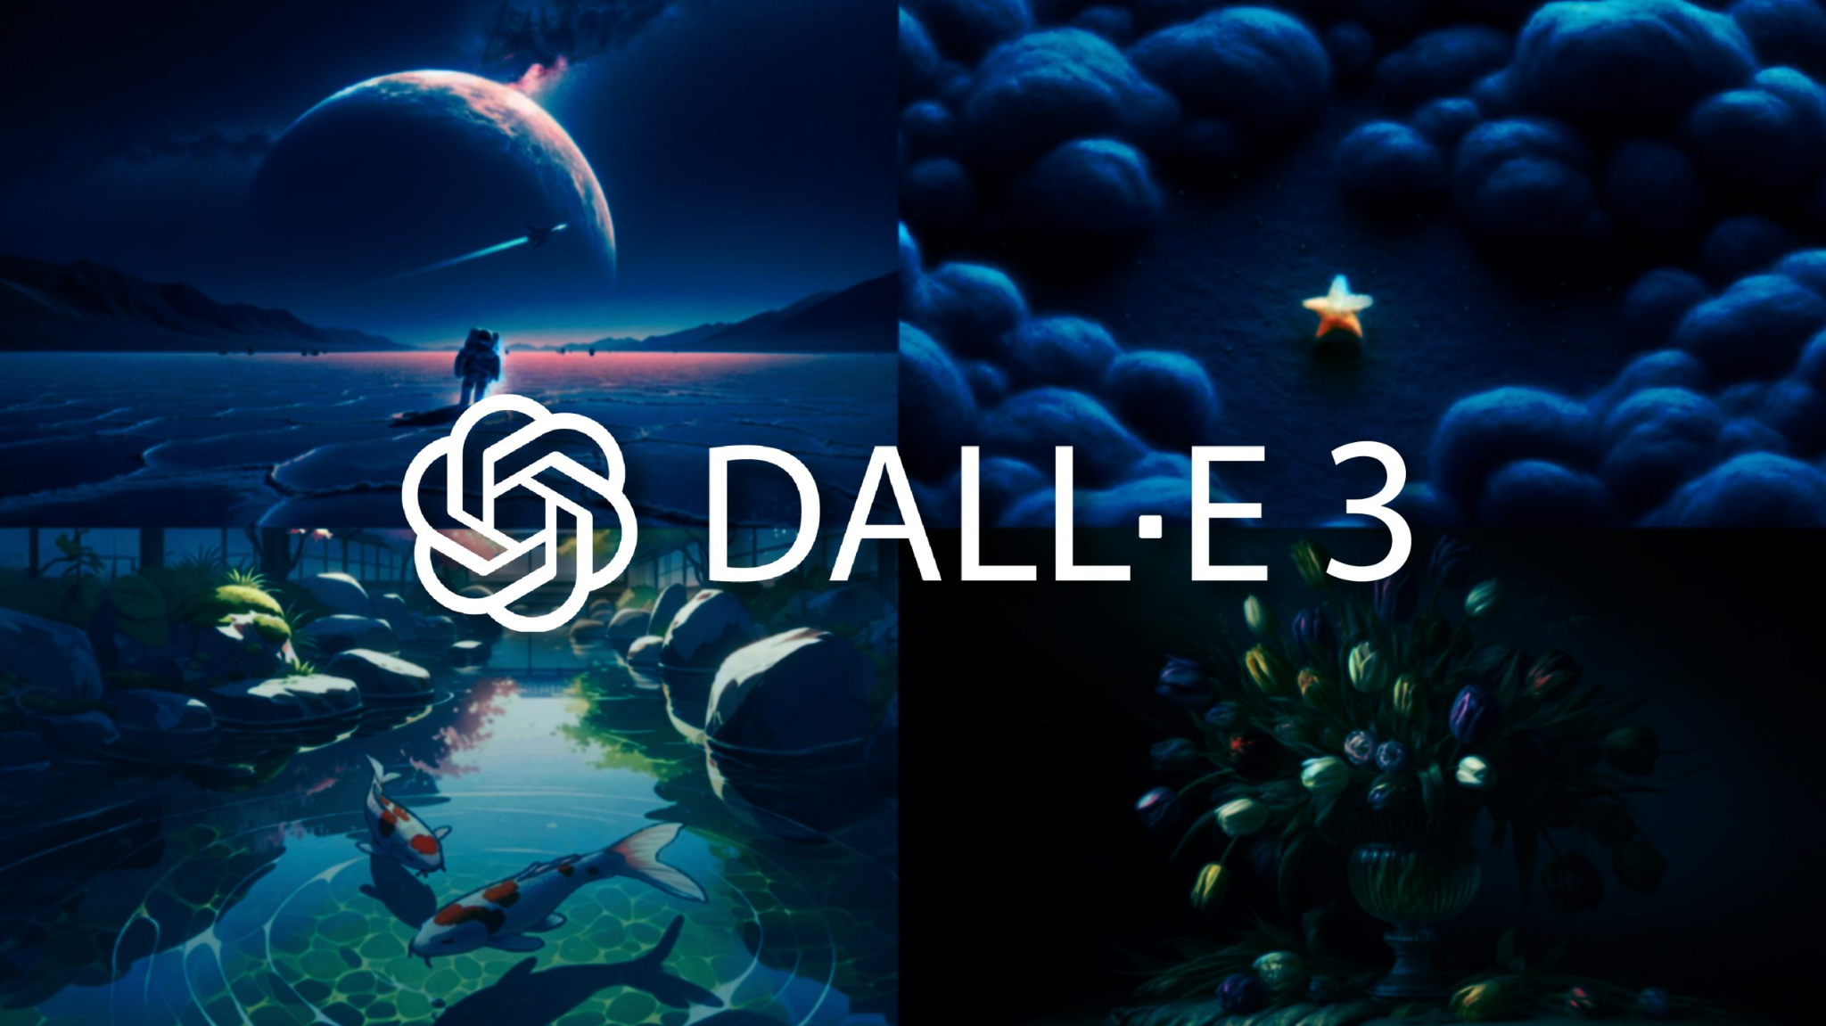
IAs Generativas (GAN)
Aula 10
Prof. Caio Hamamura

Slide 2
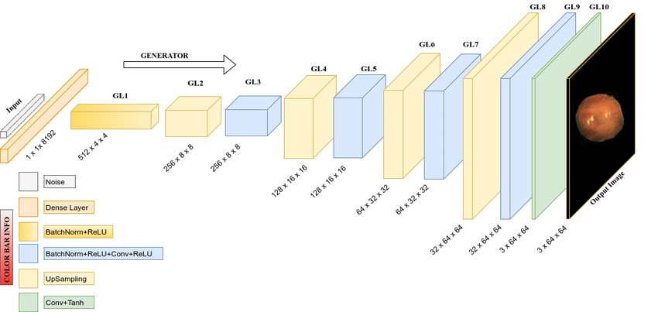

Contexto
Já vimos como obter informações de imagens:
  Classificação
  Embeddings faciais
E o processo contrário: gerar imagens a partir de informações?

Slide 3
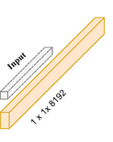


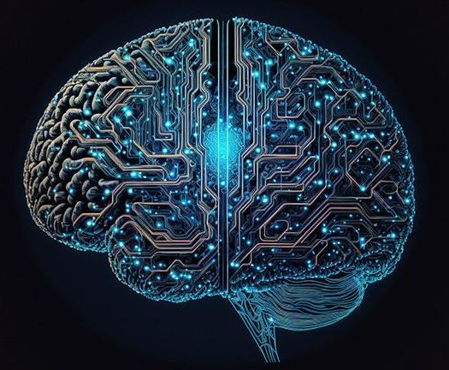

Contexto
Se tivéssemos uma forma como criar imagens a partir de embeddings, poderíamos...
<descrição da imagem>
Embeddings
Imagem
IA

Slide 4
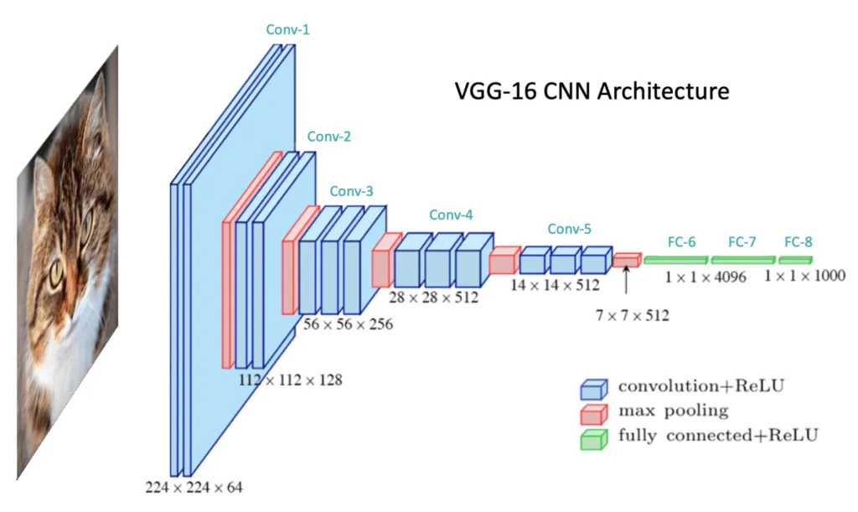
CNN reversa?

Slide 5
As camadas convolucionais
Reduzem a imagem
Filtro maior reduz mais
Stride: pula alguns pixels
Mas e o contrário? Como aumentar o número de pixels?

Slide 6
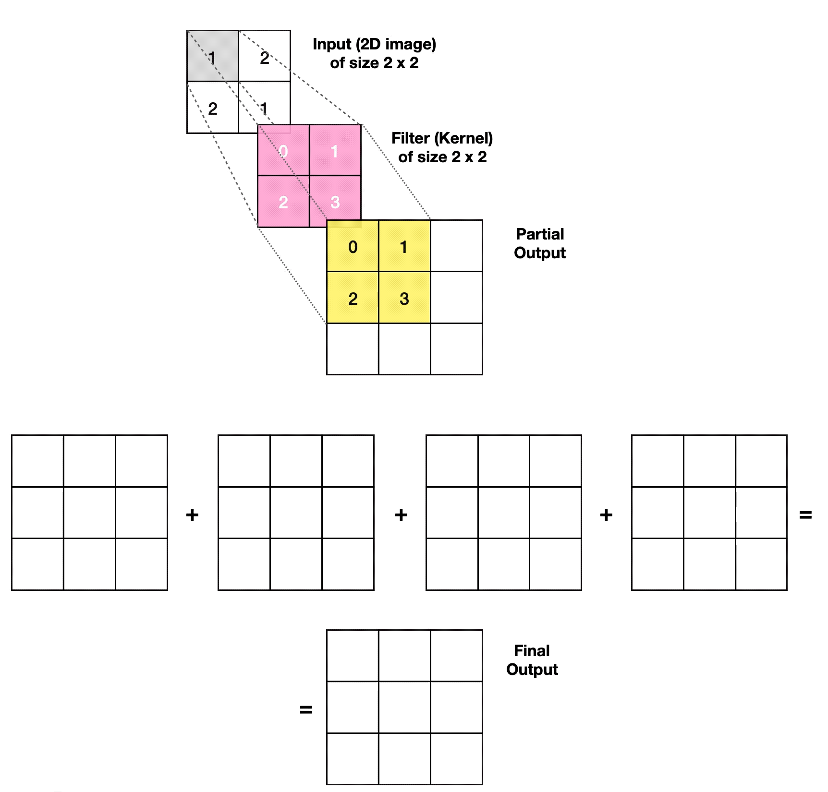
Convolução transposta

Slide 7
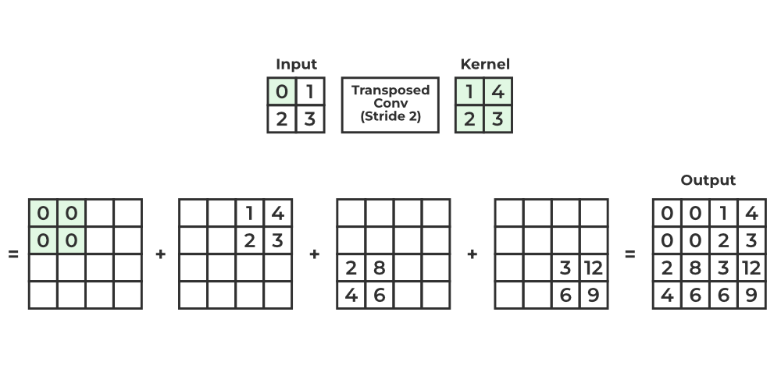
Convolução transposta (stride 2)

Slide 8
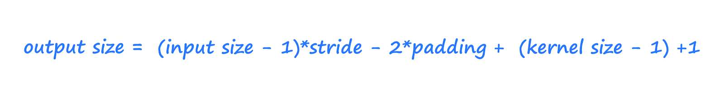
Convolução transposta

Slide 9
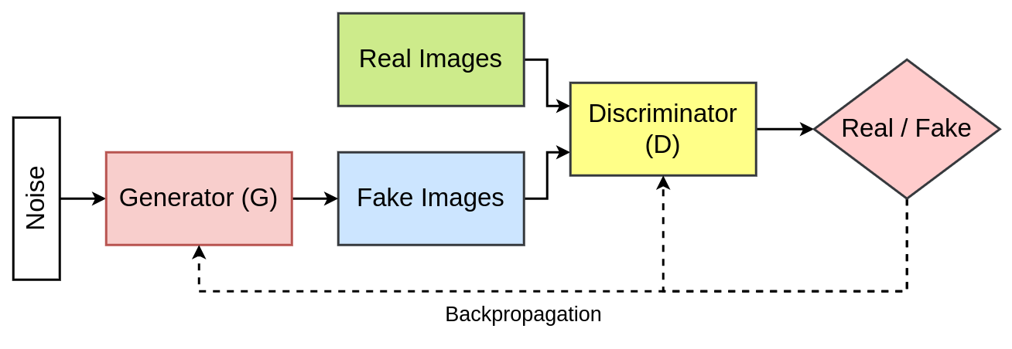
As GAN (generative adversarial network)

Slide 10

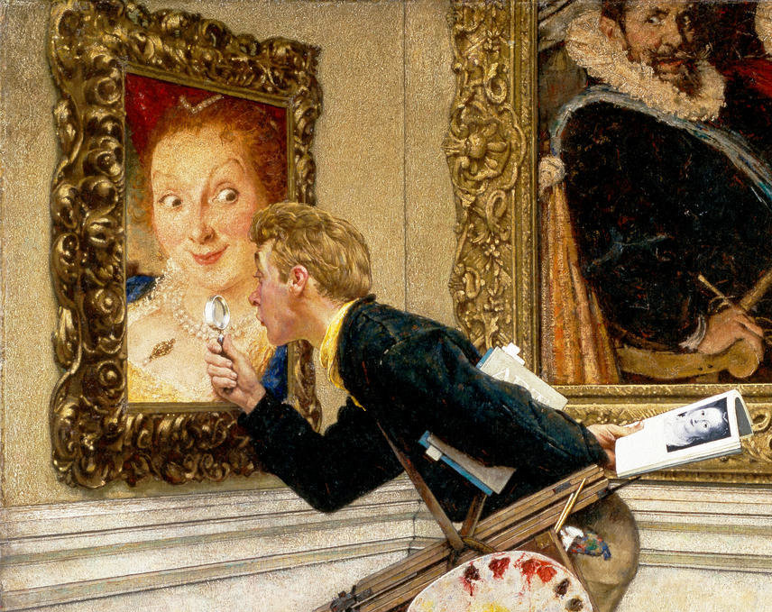
Modelo duas redes CNN
Geradora
Discriminadora
Transforma ruídos em imagens
Classifica: é real ou fake?

Slide 11
Gerador de imagem do zero
Loss

Slide 12
Duas redes que aprendem juntas?
Segredo do aprendizado: loss
Rede geradora: gera uma imagem a partir de ruído
  Função de perda: quanto ela consegue enganar a rede discriminante
Rede discriminante: predizer se é uma imagem real ou gerada pela Rede Geradora
  Função de perda: quanto ela acerta o que é falso e o que é de verdade

Slide 13
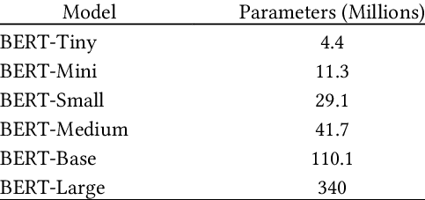
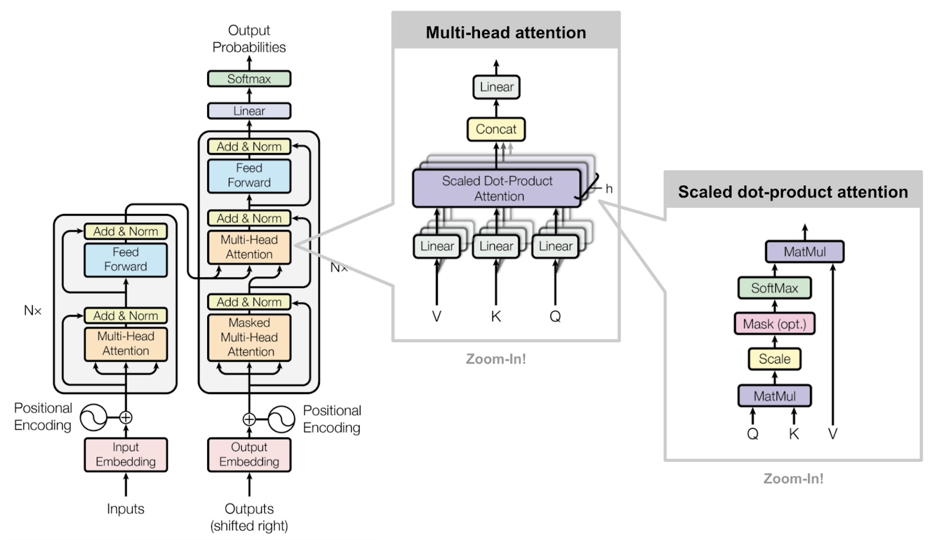
Gerando a partir de dados em vez de imagem ruído
Embeddings
Imagem
CNN
Geradora

Slide 14
Métodos de entrada e treinamento
Ruído:
  Entrada: ruído
  Saída: imagem
Ruído + classe:
  Entrada: vetor ruído + classe
    [ruido..., 1, 0] - cachorro
    [ruido..., 0, 1] - gato
  Saída:
    Generativa: imagem
    Discriminador: label (tem que acertar real/fake + cachorro/gato)
Embedding texto (passado por uma LLM)
  Entrada: vetor ruído + vetor embedding do texto
  Saída:
    Generativa: imagem (de acordo com o texto solicitado)
    Discriminador: imagem -> embedding do texto

Slide 15
Caderno
https://colab.research.google.com/drive/1jOHhWk78td29_MRSlnZhMf67jat-XRsr

Slide 16
Referências
Artigo Original das GANs - Goodfellow et al., 2014: https://arxiv.org/abs/1406.2661
TensorFlow Tutorials : https://www.tensorflow.org/tutorials/generative/dcgan
HuggingFace GAN: https://huggingface.co/learn/computer-vision-course/en/unit5/generative-models/gans

